Slide 1
TEMA 1. MATERIALES METÁLICOS
IES EDUARDO VALENCIA

Slide 2
ÍNDICE
Los metales
Propiedades de los metales
Metales ferrosos
Metales no ferrosos
Técnicas de conformación
Técnicas de manipulación
Uniones
Acabados

Slide 3
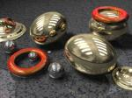
1. Los metales
Los metales son materiales que se obtienen a partir de minerales que forman parte de las rocas

Slide 4
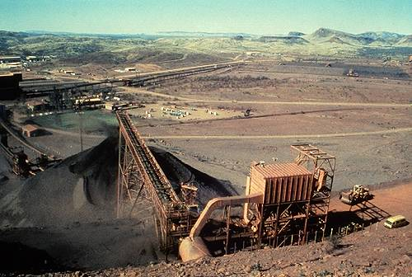
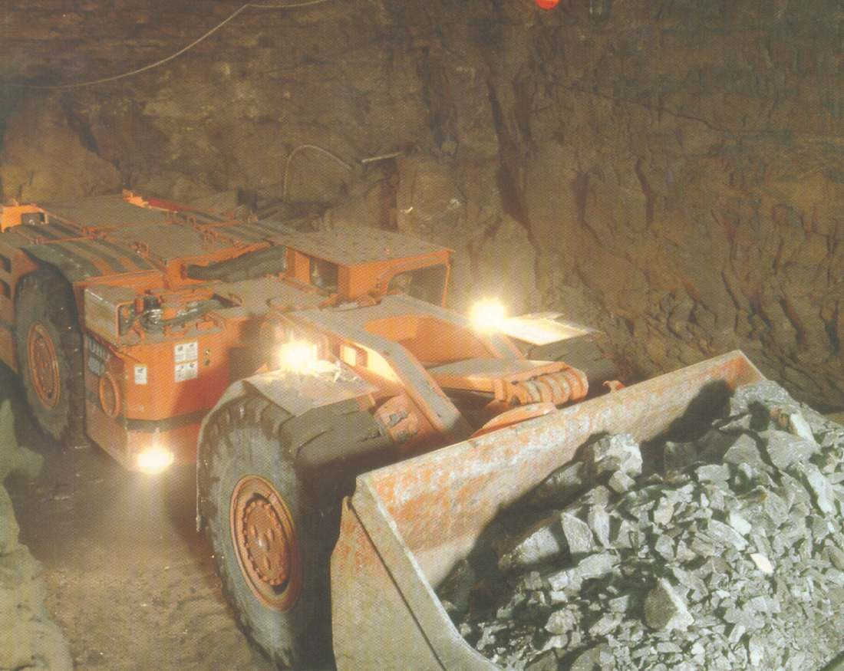
1. Los metales
La extracción del metal se realiza:
En minas
a cielo abierto
O en minas
subterráneas

Slide 5
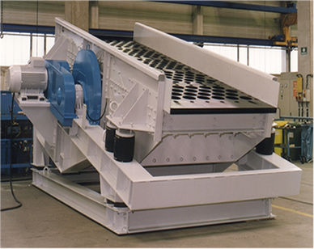
1. Los metales.
En el yacimiento se encuentran unidos los minerales útiles, o MENA, y los minerales no utilizables, o GANGA. Ambos deben ser separados antes de trabajar la mena.

Slide 6
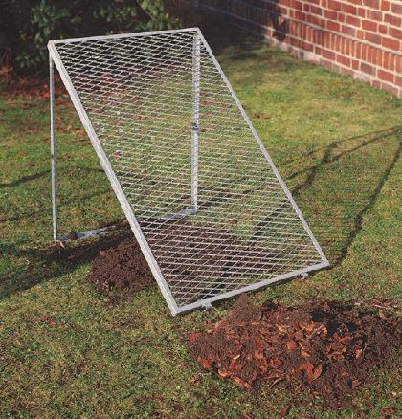
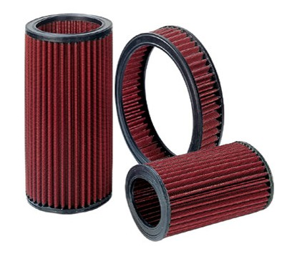
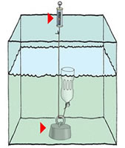
1. Los metales
Técnicas de separación:
- Tamizado
- Filtración
- Flotación

Slide 7
1. Los metales
La METALURGIA es el conjunto de industrias que extraen y transforman minerales metálicos.
La SIDERURGIA es la parte de la metalurgia que trabaja con metales ferrosos (procedentes del hierro).
Los metales pueden ser ferrosos o no ferrosos

Slide 8
2. Propiedades de los metales
Dureza
MECÁNICAS
Plasticidad
Maleabilidad
FÍSICAS
Tenacidad
Ductilidad
Conductividad
Dilatabilidad
TÉRMICAS
PROPIEDADES
Fusibilidad
Soldabilidad
ELÉCTRICAS Y MAGNÉTICAS
QUÍMICAS
ECOLÓGICAS
OTRAS

Slide 9


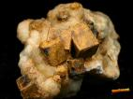
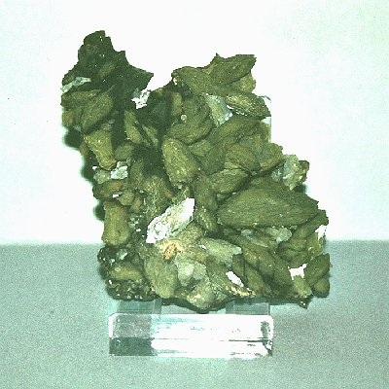
3. Metales ferrosos
Los metales ferrosos son todos los metales relacionados con el hierro.
Algunos minerales que contienen hierro son:
MAGNETITA
HEMATITES
LIMONITA
SIDERITA

Slide 10
3. Metales ferrosos
Una ALEACIÓN es una mezcla de dos metales o de un metal con otro elemento químico.
El hierro puede alearse con otros metales (con poco carbono, por ejemplo, tenemos ACERO, y con mucho carbono, FUNDICIÓN).

Slide 11
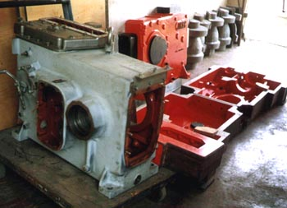
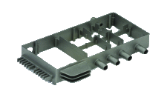
3. Metales ferrosos
La fundición se obtiene mezclando hierro y carbono a una concentración entre el 2% y el 6% de carbono.
La fundición es muy dura y resistente al desgaste.

Slide 12
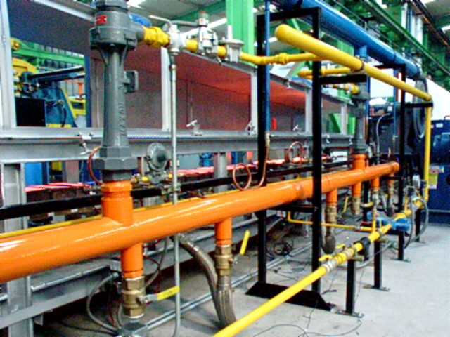
3. Metales ferrosos
El ACERO es una aleación del hierro con una cantidad de carbono muy pequeña.
El ACERO es mucho más resistente que la FUNDICIÓN

Slide 13
3. Metales ferrosos.
El acero puede alearse con otros metales; por ejemplo:
  SILICIO: le da ELASTICIDAD
  WOLFRAMIO: le ayuda a aumentar la DUREZA y la resistencia a la CORROSIÓN y al calor.

Slide 14
3. Metales ferrosos. Obtención del acero.
    Lavado y triturado del mineral de hierro
    Mezclado del hierro con caliza y carbón (ARRABIO)
    Fundido de la mezcla en un ALTO HORNO
    Depuración del acero en un CONVERTIDOR

Slide 15
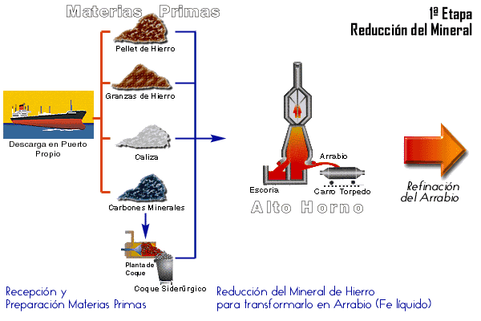
3. Metales ferrosos. Obtención del acero.

Slide 16
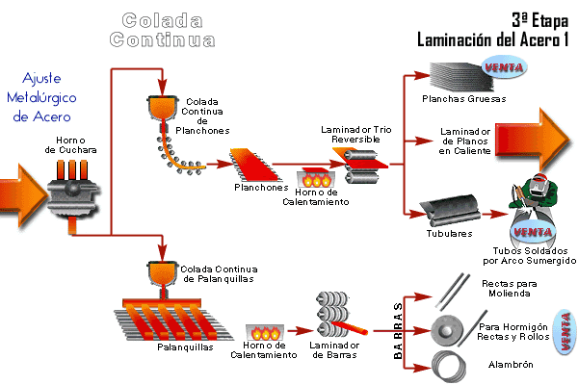
3. Metales ferrosos. Obtención del acero

Slide 17
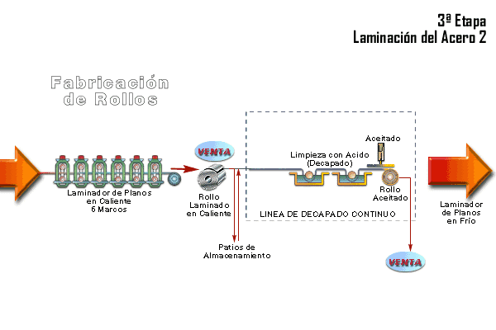
3. Metales ferrosos. Obtención del acero.

Slide 18
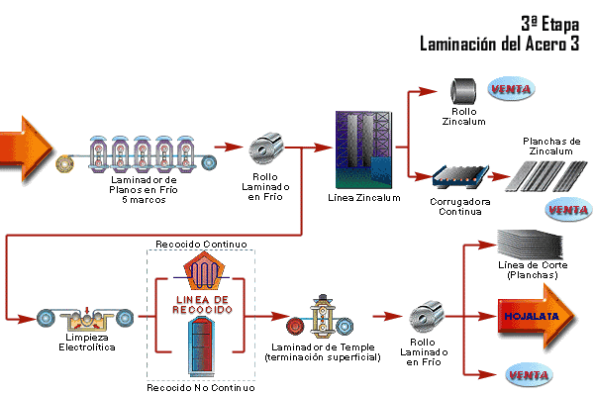
3. Metales ferrosos. Obtención del acero.

Slide 19
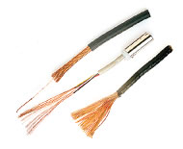
4. Metales no ferrosos.
El COBRE es un metal blando, de color rojizo o amarillento, de alta conductividad y ductilidad.
Del cobre se obtienen el LATÓN y el BRONCE.

Slide 20
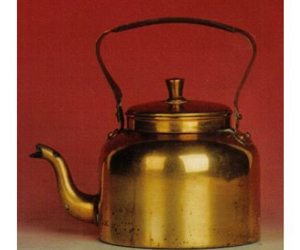
4. Metales no ferrosos.
El LATÓN es una aleación de cobre y cinc.
Es muy resistente a la oxidación y a la corrosión.

Slide 21
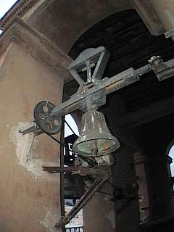
4. Metales no ferrosos.
El BRONCE es una aleación de cobre y estaño.
Es muy pesado, y resistente a la corrosión y al desgaste.

Slide 22
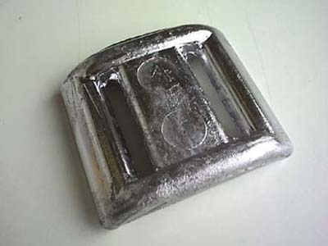
4. Metales no ferrosos
El PLOMO es de color gris plateado, muy blando y muy pesado.
Entre otras aplicaciones, se utiliza como revestimiento contra radiaciones.

Slide 23
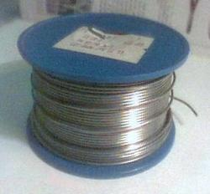
4. Metales no ferrosos.
El ESTAÑO es un metal blanco brillante, muy blando.
Se utiliza en soldadura y para fabricar papel de estaño.

Slide 24
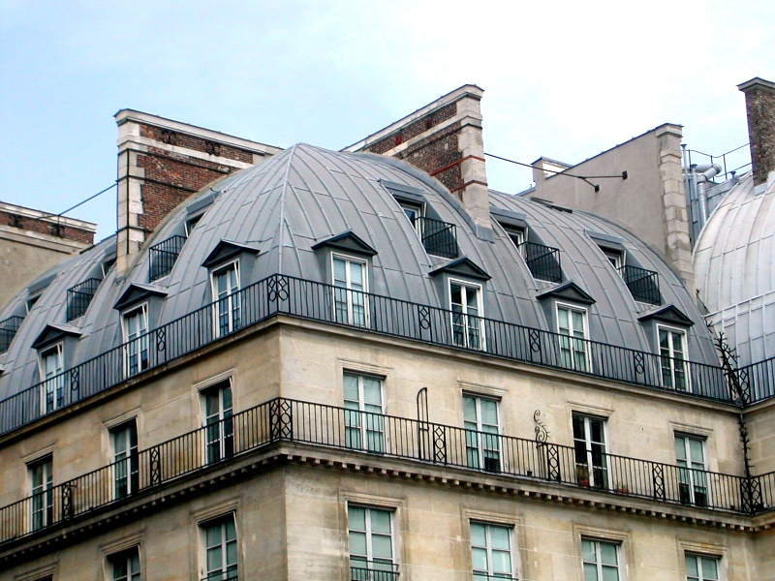
4. Metales no ferrosos.
El CINC es un metal gris azulado, brillante y frágil.
Se utiliza en cubiertas de edificios, cañerías y canalones, y como recubrimiento oxidación.

Slide 25
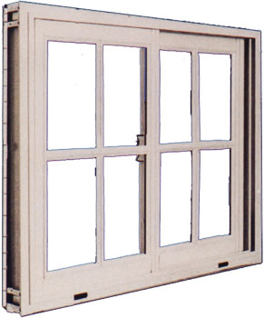
4. Metales no ferrosos
El ALUMINIO es un metal blanco plateado, muy resistente a la corrosión, buen conductor y muy blando.
Se utiliza como conductor eléctrico y en carpintería metálica.

Slide 26
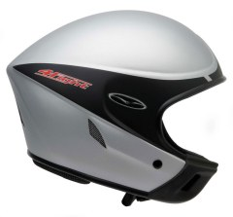
4. Metales no ferrosos.
El TITANIO es un metal blanco plateado, muy duro y resistentes.
Se utiliza para fabricar prótesis, así como aleaciones muy duras y resistentes.

Slide 27
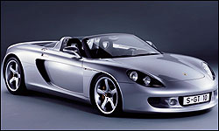
4. Metales no ferrosos.
El MAGNESIO es un metal blanco brillante, muy blando y ligero.
Si se mezcla con el oxígeno, explota, por lo que se usa en pirotecnia. Sus aleaciones son muy ligeras, por lo que se utilizan en la fabricación de vehículos.

Slide 28

5. Técnicas de conformación
METALURGIA DE POLVOS
LAMINACIÓN
FORJA
CONFORMACIÓN
DE METALES
MOLDEO
EXTRUSIÓN
ESTAMPACIÓN
EMBUTICIÓN
DEFORMACIÓN
DOBLADO
TREFILADO

Slide 29
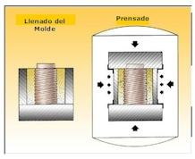
5. Técnicas de conformación. Metalurgia de polvos.

Slide 30
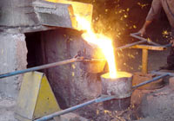
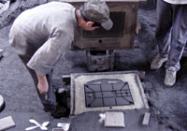
5. Técnicas de conformación. Moldeo

Slide 31
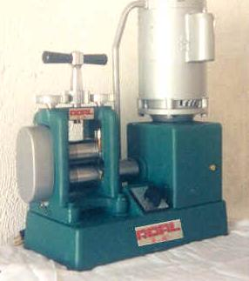
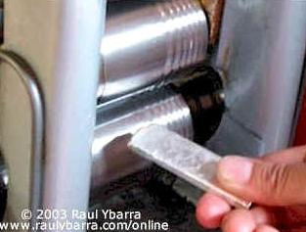
5. Técnicas de conformación. Laminación

Slide 32
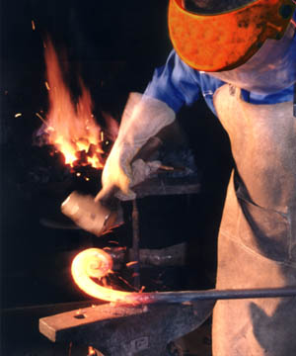

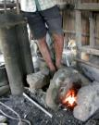
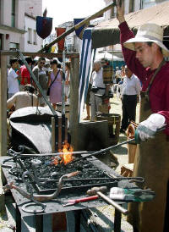
5. Técnicas de conformación. Forja.

Slide 33
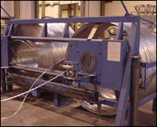
5. Técnicas de conformación. Extrusión.

Slide 34
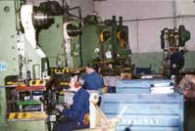
5. Técnicas de conformación. Estampación

Slide 35

5. Técnicas de estampación. Embutición

Slide 36
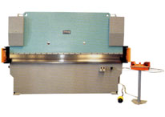
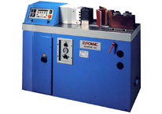
5. Técnicas de conformación. Doblado.

Slide 37

5. Técnicas de conformación. Trefilado.

Slide 38
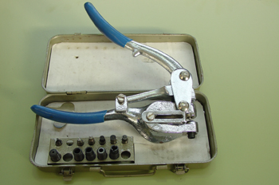
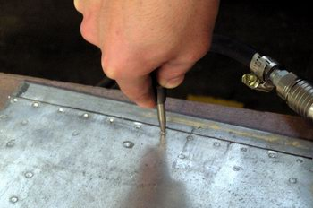
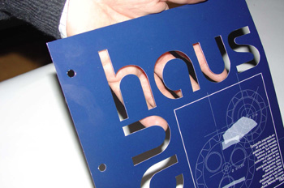
6. Técnicas de manipulación. Corte y marcado

Slide 39
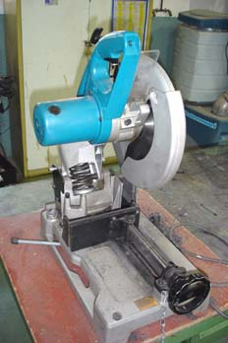
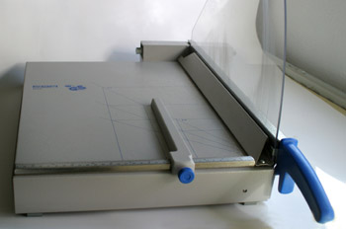
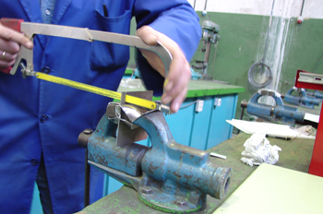
6. Técnicas de manipulación. Corte y marcado.

Slide 40
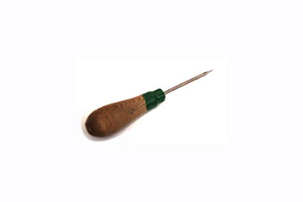
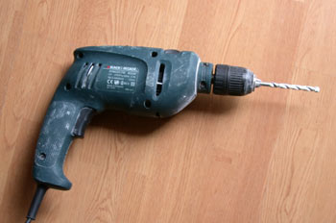
6. Técnicas de manipulación. Perforado.

Slide 41
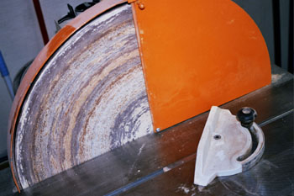
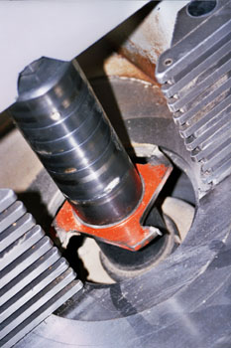
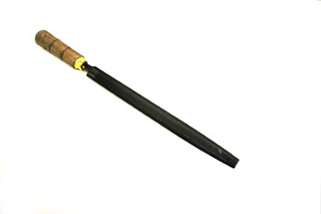

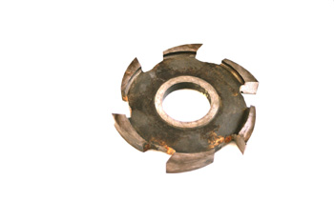
6. Técnicas de manipulación. Tallado/rebajado. Desbastado.

Slide 42
7. Uniones.
TORNILLO
ESPÁRRAGO
DESMONTABLES
GUÍAS
UNIONES DE METALES
REMACHE
ADHESIVOS
FIJAS
SOLDADURAS

Slide 43
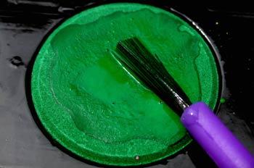

8. ACABADOS
PINTURAS
LACAS
RECUBRIMIENTOS

